Slide 1

Chatty
make your boredom disappear

Slide 2

Idea
App, die garantiert Langweile beseitigt
Chatten bringt Freude und Spannung
Soll zwanglos sein
Solution
Verbindung mit jedem User möglich

Slide 3
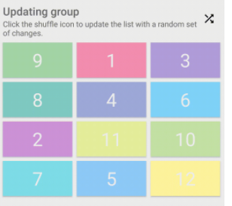
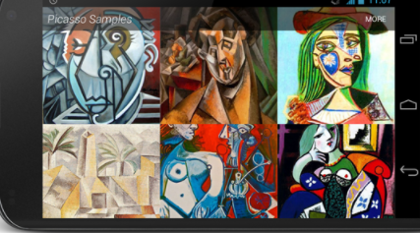

Umsetzung
Android App
Externe Implementationen:
Groupie
Library to implement ViewHolders with ease
No need to create ViewHolders yourself
Lets you add an Item directly into GroupAdapter
Picasso
Image downloading and caching
CircleImageView
Fast circular Image View

Slide 4

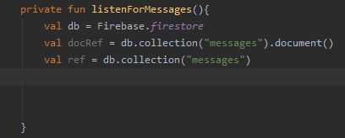
Probleme
EventListener erstellen, der auf Änderungen in Datenbank achtet (wenn Nachricht hinzugefügt wird)
Nachricht wird bereits in die Datenbank geschickt
Problem: Diese Nachrichten mit passender ID finden und anzeigen, sobald Listener eine neue Nachricht erkennt
Folgend: Personen anzeigen, mit denen geschrieben wurde

Slide 5
Live Demo

